Slide 1
Аномалии коронарных артерий у детей: взгляд на причины (1 часть)
ФГБОУ ВПО «Красноярский государственный медицинский университет имени профессора В.Ф. Войно-Ясенецкого»
Кафедра лучевой диагностики ИПО
Выполнил:
ординатор 1 года Банюкевич А.Е

Slide 2
Актуальность
Аномалии коронарных артерий встречаются редко, их предполагаемая распространенность составляет 0,31%
Понимание патологических процессов, которые могут влиять на коронарные артерии, имеет важное значение при педиатрическом обследовании
Точный диагноз и быстрое лечение детей с этими состояниями могут предотвратить неблагоприятные исходы, такие как ишемическая болезнь сердца или инфаркт

Slide 3
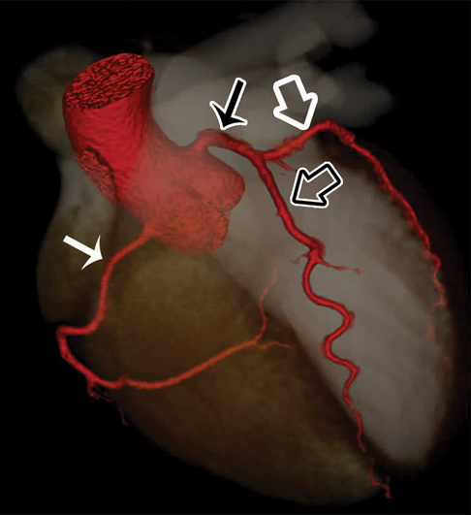
КТ – ангиография коронарных артерий, 3D-реконструкция. Правый тип кровоснабжения
Левая коронарная артерия (сплошная черная стрелка) отходит от левого синуса Вальсальвы и разделяется на левую переднюю нисходящую артерию(открытая черная стрелка и огибающую артерию (открытая белая стрелка). Правая коронарная артерия (сплошная белая стрелка) отходит от правого синуса Вальсальвы и доходит до межжелудочковой борозды, кровоснабжая правый желудочек
Девочка 17 лет, с правым типом кровоснабжения сердца в анамнезе

Slide 4
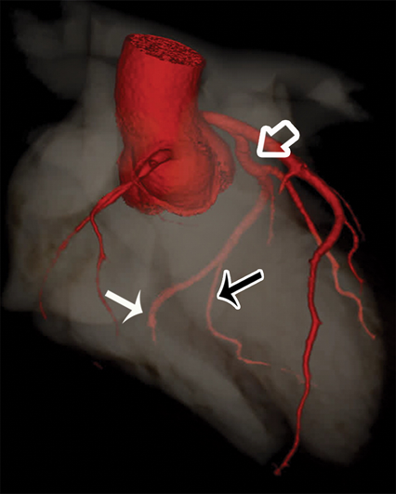
КТ – ангиография коронарных артерий, 3D-реконструкция. Левый тип кровоснабжения
Огибающая артерия ( открытая белая стрелка) дает начало задней нисходящей артерии (черная стрелка) и заднебоковая ветвь левого желудочка (белая стрелка) кровоснабжая стенку левого желудочка и заднюю треть межжелудочковой борозды
Мальчик 19 лет, с левым типом кровоснабжения сердца в анамнезе

Slide 5
Аномалии, вызванные нарушением механизмов иммунной системы

Slide 6
Болезнь Кавасаки
Редкое иммунокомплексное воспалительное поражение артерий, возникающее преимущественно у детей первых лет жизни, в основном у мальчиков
В 85% случаев летальных исходов болезни Кавасаки в кардиомиоцитах были выявлены эндотелиальные цитоплазматические включения, содержащие РНК.
Диагностика болезни Кавасаки основана на клинико-лабораторных исследованиях и данных лучевых методов диагностики

Slide 7
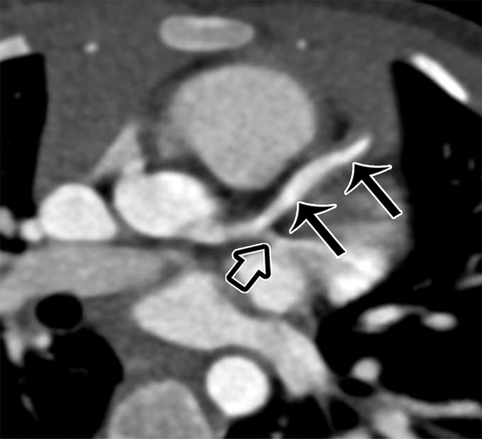
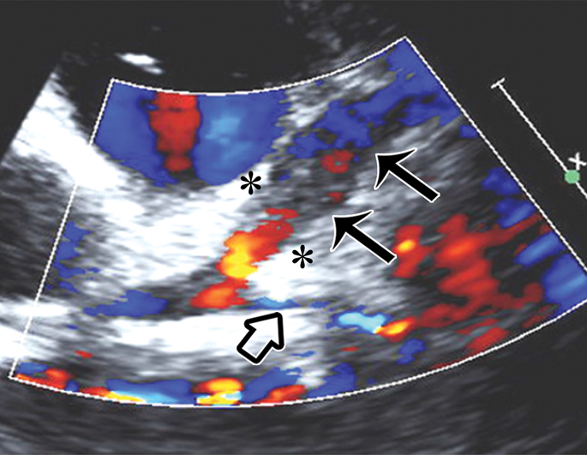
КТ – ангиография коронарных артерий и эхокардиография
А. Визуализируется фузиформная аневризма передней межжелудочковой ветви (сплошные черные стрелки) размером 5 мм
В. В просвете визуализируются локусы кровотока (*) и устье огибающей артерии (открытая стрелка)
Мальчик 4 года, с болезнью Кавасаки в анамнезе
А
В

Slide 8
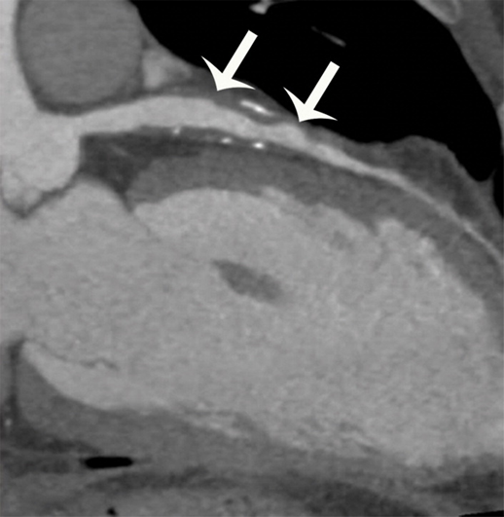
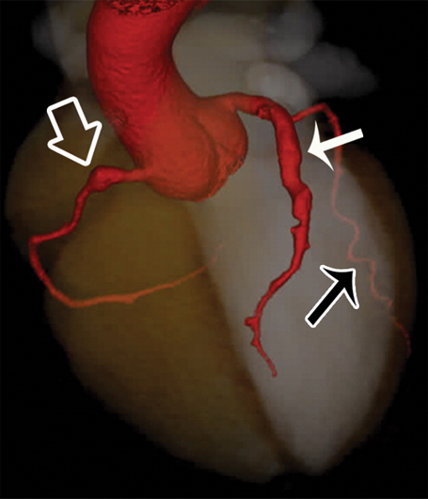
КТ – ангиография коронарных артерий, 3D-реконструкция
А. В проксимальном отделе передней межжелудочковой ветви визуализируется гиганстская (14 мм) фузиформная аневризма (сплошные белые стрелки)
В. Визуализируется фузиформная аневризма проксимального сегмента правой коронарной артерии (открытая белая стрелка). Позади левого желудочка визуализируется огибающая артерия (черная стрелочка)
Девочка 17 лет, с болезнью Кавасаки в анамнезе
А
В

Slide 9
Узелковый полиартериит
Некротический васкулит, поражающий артерии малого и среднего калибра. На разных участках пораженных сосудов образуются аневризмы и узелки. У детей это заболевание встречается редко. Пик заболеваемости приходится на 10-летний возраст
Этиология заболевания до конца неизвестна, предполагается, что практически любые инфекционные агенты могут вызывать развитие заболевания. При классическом узелковом полиартериите в 80% случаев наблюдается ассоциация с вирусом гепатита В
В основе патогенеза узелкового полиартериита лежат иммунокомплексные механизмы, активация комплемента, повреждение эндотелия с последующим высвобождением цитокинов и медиаторов воспаления

Slide 10
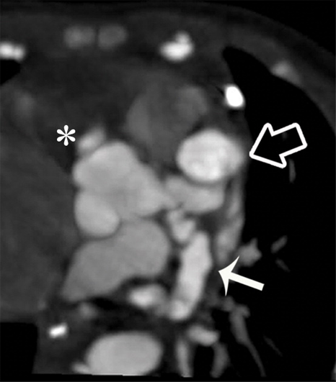
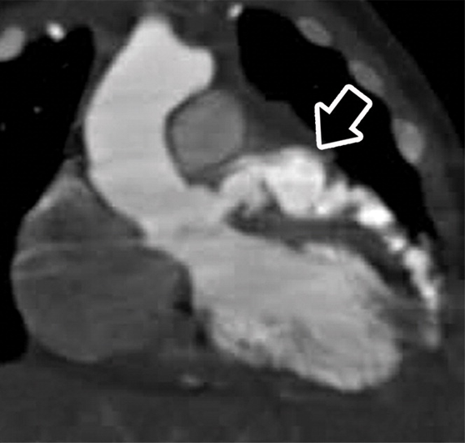
КТ – ангиография коронарных артерий
А. Визуализируется полный тромбоз правой коронарной артерии(*), мешковидная аневризма левой передней нисходящей артерии(открытая стрелка) и фузиформная аневризма огибающей артерии(сплошная стрелка)
В. Визуализируется фузиформная аневризма(открытая стрелка) огибающей артерии простирающаяся до верхушки левого желудочка
Мальчик 10 лет, с узелковым полиартериитом в анамнезе
А
В

Slide 11
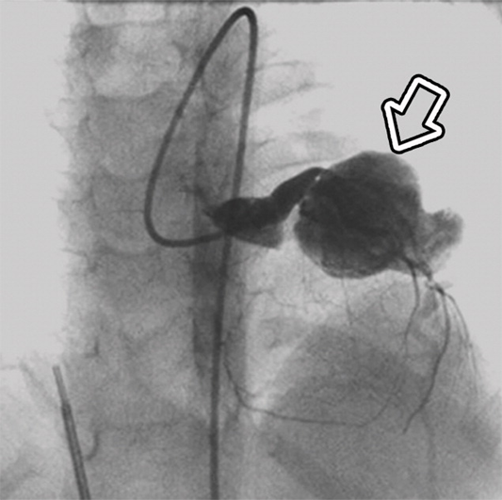
Коронарография
Визуализируется гигантская, мешковидная аневризма левой передней нисходящей артерии( открытая стрелка)
Мальчик 10 лет, с узелковым полиартериитом в анамнезе

Slide 12
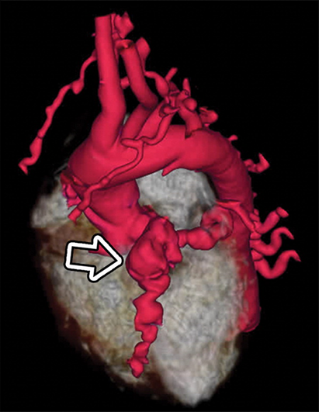
КТ – ангиография коронарных артерий, 3D-реконструкция
Трехмерное изображение визуализирует повторно артерии передней межжелудочковой ветви( открытая стрелка) и множественные участки дилатации в ветвях артерий
Мальчик 10 лет, с узелковым полиартериитом в анамнезе

Slide 13
Системная красная волчанка
Системное аутоиммунное заболевание неизвестной этиологии, в основе которого лежит генетически обусловленное нарушение иммунной регуляции, определяющее образование органонеспецифических антител к антигенам ядер клеток и иммунных комплексов с развитием иммунного воспаления в тканях многих органов
Этиология системной красной волчанки до настоящего времени остается неясной, что определяет трудности диагностики и лечения. Предполагается роль различных эндо- и экзогенных факторов, таких как генетическая предрасположенность, гормональные и внешнесредовые причины, инфекции

Slide 14
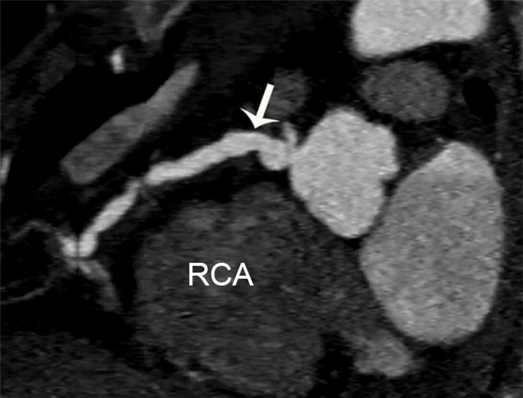
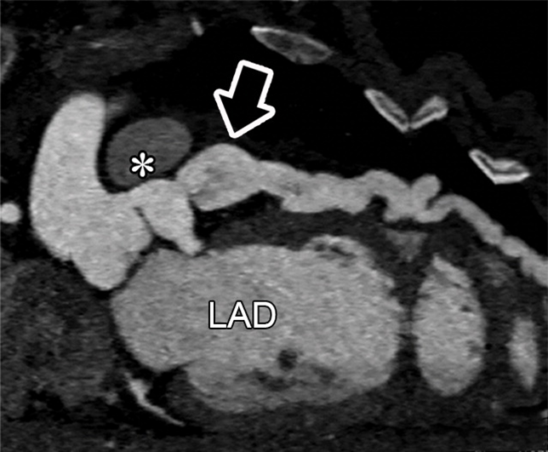
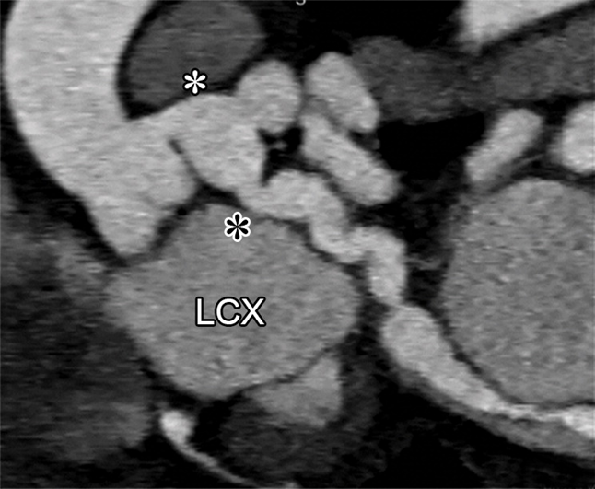
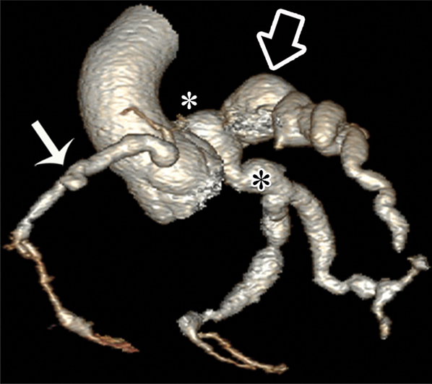
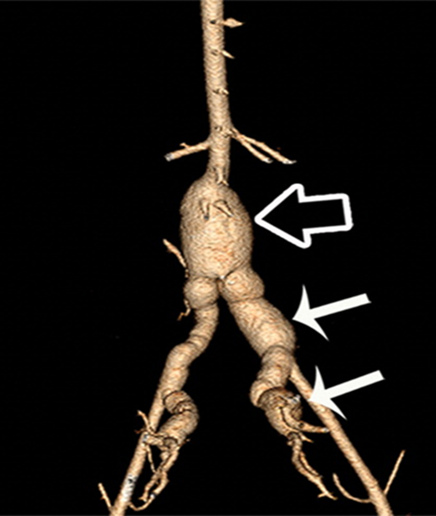
КТ – ангиография коронарных артерий, 3D-реконструкция
Визуализируется аневризма правой коронарной артерии(сплошная стрелка- a и d), левой коронарной артерии (белая* на b - d), левой передней нисходящей артерии( открытая стрелка на b и d) и огибающей артерии (черная * на c и d)
Е. Визуализируется дилатация инфраренального сегмента аорты ( открытая стрелка) и подвздошных артерий (сплошные стрелки)
RCA – правая коронарная артерия; LAD – левая передняя нисходящая артерия; LCX – огибающая артерия
А
В
Девочка 9 лет, с системной красной волчанкой в анамнезе
D
С
D
E

Slide 15
Васкулопатия коронарного аллотрансплантата
Один из видов патологии коронарной артерии у реципиентов трансплантата сердца, характеризующаяся концентрической фиброзной гиперплазией интимы
Характерные признаки васкулопатии коронарного аллотрансплантата варьируются и могут включать эпизоды отторжения, аритмию или аномалии проводимости, а также повторяющуюся боль в груди или животе
Патологические изменения васкулопатии коронарного аллотрансплантата у детей включают диффузную неравномерность и стенозирование эпикардиальных сосудов

Slide 16
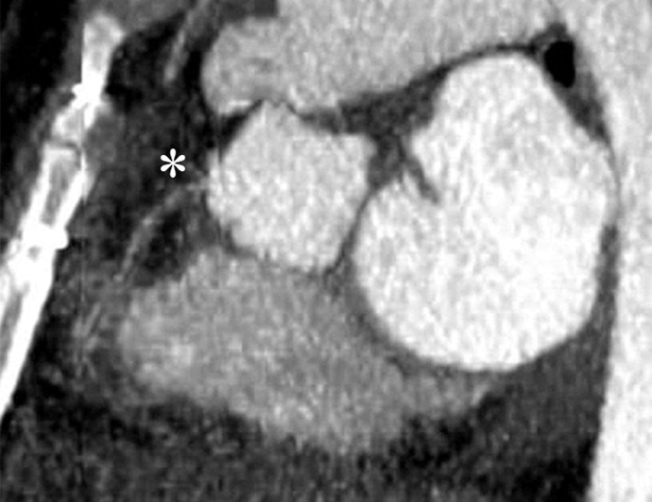
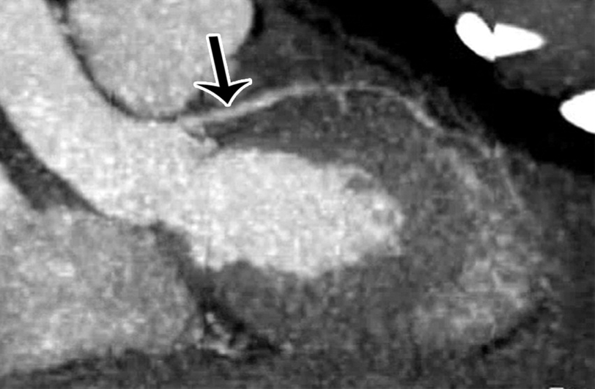
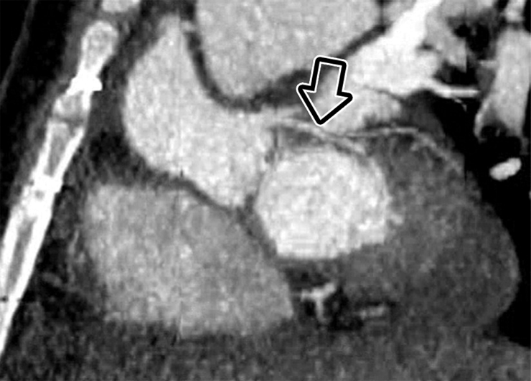
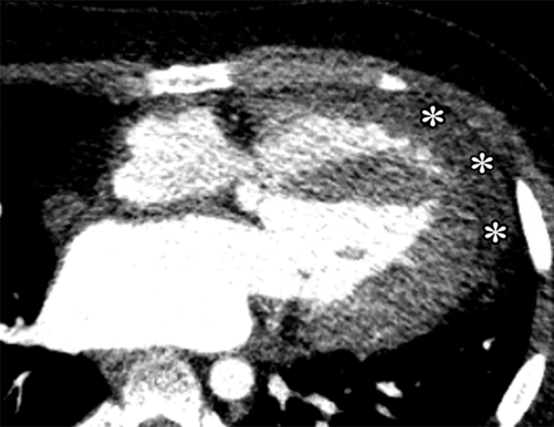
КТ- ангиография коронарных артерий
Визуализируются диффузно – стенизированная правая коронарная артерия( * на а), левая передняя нисходящая артерия (черная стрелка на b) и огибающая артерия ( открытая стрелка на с)
D. Визуализируется перикардиальный выпот(*)
А
В
Мальчик 16 лет, с васкулопатией коронарного аллотрансплантата в анамнезе
С
D

Slide 17
Врожденные аномалии

Slide 18
Миокардиальный мостик
Миокардиальный мостик — врожденная аномалия коронарных артерий, которая характеризуется прохождением сегмента коронарной артерии в толще миокарда (ныряющая артерия), а не под эпикардом
В большинстве случаев локализуются в среднем сегменте передней нисходящей артерии
Характеризуются компрессией коронарных артерий в фазу систолы с уменьшением или полным прекращением антероградного кровотока в систолу и, возможно, возникновением ретроградного тока крови

Slide 19
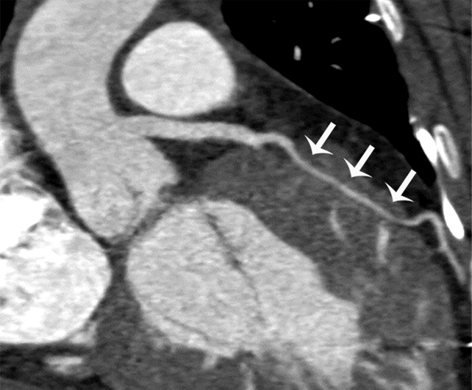
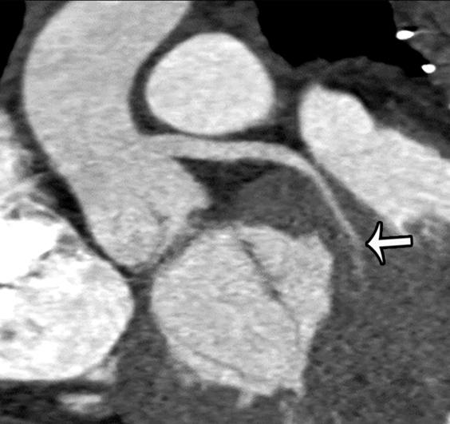
КТ – ангиография коронарных артерий
А. Визуализируется участок миокардиального мостика( сплошые стрелки) в левой передней нисходящей артерии
В. Визуализируется перфорирующая артерия( сплошная стрелка)
Девочка 16 лет, с миокардиальным мостиком в анамнезе
А
В

